Slide 1
التَّصحُّر وأثرُه في البيئةِ

Slide 2
مدخل الوحدة
الوظيفة النحوية
أنشطة تمهيدية
أنواع الكلمة و ا لجملة
المبتدأ و الخبر
مشروع الوحدة
الرسم الكتابي
الحروف المرتكزة على السطر
[ب د ط ف]
التعريف بالمشروع
نص الاستماع
النص الشعري
لِمَ تأتِ الفراشةُ؟
ناقلُ الأمراض
نص الفهم القرائي
التواصل الشفهي
التَّصحُّر وأثرُه في البيئةِ
إبداء الرأي
وصف مشاهدات
الظاهرة الإملائية
التواصل الكتابي
كلماتٌ حذفت الألفُ من وسطِها
همزتا القطع والوصل
كتابة قصة من مشاهد معروضة
بناء فقرتين

Slide 3
حَدِّثْنَا عنِ التَّصحُّر كَمَا وَعَدْتَ يَا جَدِّي
3
نص الفهم القرائي
التَّصحُّر وأثرُه في البيئةِ
الجَدُّ: حَسَناً. التَّصحُّرُ - يَا أَبْنَائِي - مُشكِلَةٌ عَالَمِيَّةٌ تُعَرِّ ضُ كَوْكَبَ الأَرْض لِتَدَهْوُرِ
نِظَامِهِ البِيئِيِّ؛ بِسَبَبِ نَقْص الغِطَاءِ النَّبَاتِيِّ، إِذْ تَتَحَوَّلُ الأَرَاضي اِلَى مَا يُشبِهُ الصحْرَاءَ.
وَمِنَ العَوَامِلِ التِي أَسهَمَتْ فِي ظَاهِرَةِ التَّصحُّرِ: ارْتِفَاعُ دَرَجَاتِ الحَرَارَةِ وَ قَلَّةُ الأمطار
وَتَراكُمُ الأَمْلاحِ فِي التُّرْبَةِ الزِّرَاعِيَّةِ، بِالإِضافةِ إِلَى زَحْفِ الكُثْبَانِ الرَّمْلِيَّةِ بِفِعْلِ الرِّيَاحِ، وَارْتِفَاعِ مَنْسوبِ المِيَاهِ الجَوْفِيَّةِ وَكَذَلِكَ تَجْرِيفُ التُّرْبَةِ مِنْ أَجْلِ بِنَاءِ المَسَاكِنِ.
كل ذَلِكَ يؤَدِّي إِلَى تَنَاقُص المِسَاحَاتِ الزِّرَاعِيَّةِ وَتَصحُّرِ الأَرَاضي.

Slide 4
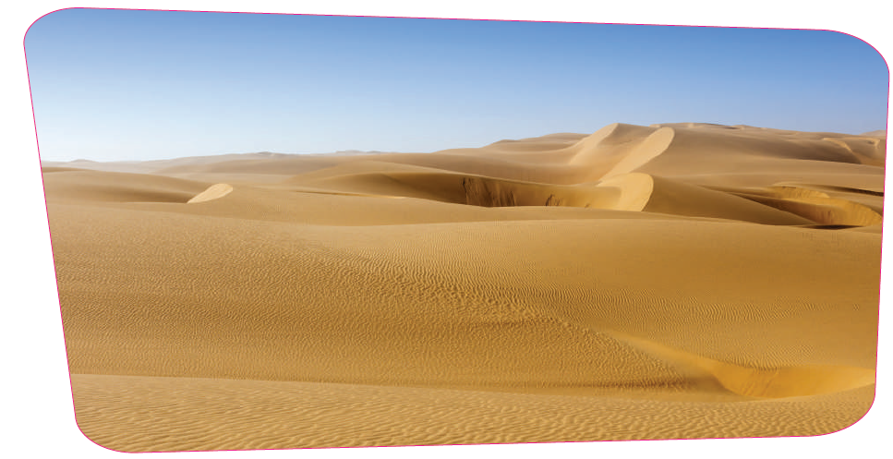
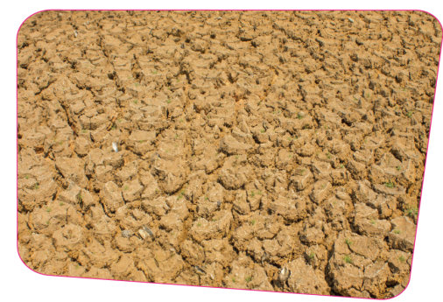
والتَّصحُّرُ يؤثِّرُ تَأْثِيراً خَطِيراً عَلَى الحَالَةِ الاقْتِصادِيّةِ لِلدُّوَلِ؛ بِسَبَبِ تمَدُّدِ الصحَارِي عَلَى أَرَاضيهَا وَذَلِكَ يُؤَدِّي إلَى قِلَّةِ المَحَاصيلِ الزِّرَاعِيّةِ، وَتَزَايُدِ أسعَارِهَا
3
نص الفهم القرائي
التَّصحُّر وأثرُه في البيئةِ
كَمَا يَفْقِدُ العَالَمُ سَنَوِيَّاً سَبْعَمِائَةِ كِيلُو مِتْرٍ مُرَبَّعٍ مِنَ الأَرَاضي الزِّرَاعِيَّةِ، لِيبْقَى حَوالَي ثُلُثِ الأَرَاضي عَلَى الكُرَةِ الأَرْضيَّةِ مُعَرَّضاً لِلتَّصحُّرِ.

Slide 5
وَلَكِنْ يَا جَدِّي كَيْفَ يُمْكِنُنَا التَّصدِّي لِهَذِهِ المُشكِلَةِ بَعْدَ أَنْ عَرَفْنَا أَسبَابَهَا؟
3
نص الفهم القرائي
التَّصحُّر وأثرُه في البيئةِ
الجَدُّ: يُمْكِنُ التّصدِّي لِهَذِهِ المُشكِلَةِ، بِالتَّوَسعِ فِي استِخْدَامِ الأَحْزِمَةِ الخَضرَاءِ حَوْلَ المُدُنِ وَالقُرَى وَالطُّرُقِ الخَارِجِيَّةِ؛ لِصدِّ الرِّيَاِحِ عَنْهَا، وَالعِنَايةِ بِتَشجِيرِ المِسَاحَاتِ الخَالِيَةِ دَاخِلَ المَنَاطِقِ السكَنِيَّةِ
وَكَذَلِكَ إِنْشَاءُ المَخَازِنِ المَائِيَّةِ فِي المَنَاطِقِ الصحْرَاوِيَّةِ، وَحَفْرُ الآبَارِ؛ لِاستِخْراجِ المِيَاهِ الجَوْفِيَّةِ، وَالاستِفَادَةِ مِنْهَا فِي زِيَادِةِ الغِطَاءِ النَّبَاتيِّ فِي الصحْرَاءِ، وَاستِخْدَامُ الوَسَائِلِ الحَدِيثَةِ فِي تَثْبيتِ الكُثْبَانِ الرَّمْلِيَّةِ
وَالحِرْص عَلَى استِثْمَارِ الأَرَاضي الزِّرِاعِيَّةِ دُونَ استِنْزَافِهَا، كُلُّ ذَلِكَ يُعَدُّ مِنَ الأَسَالِيبِ النَّاجِعَةِ فِي الحَدِّ مِنْ تَأثِيرِ مُشكِلَةِ التَّصحُّرِ بِالوَسَائِلِ السلِيمَة عَلَى البِيئَةِ

Slide 6
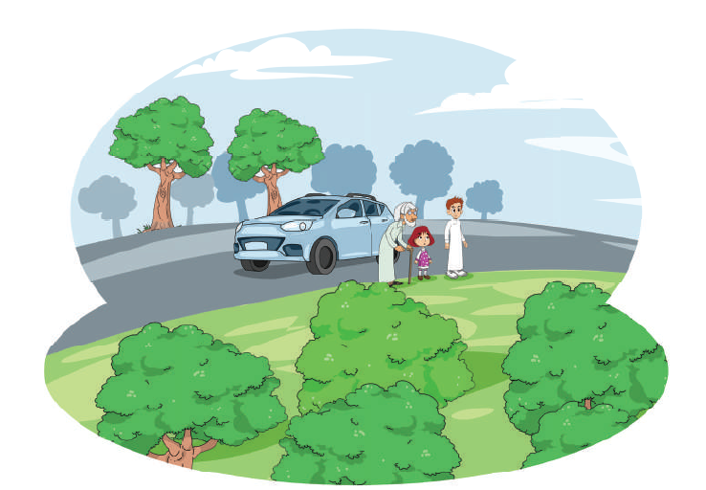
جدِّي !! الحَمْدُ لِلهِ أَنَّ هَذِهِ القَرْيَةَ لَمْ يُصبْهَا التّصحرُ
3
نص الفهم القرائي
التَّصحُّر وأثرُه في البيئةِ
الجدُّ: حَقًّاً، الحَمْد لِلهِ حَمْداً كَثيراً عَلَى نِعَمهِ التِي لاتُعَدُّ وَلا تُحْصى.

Slide 7
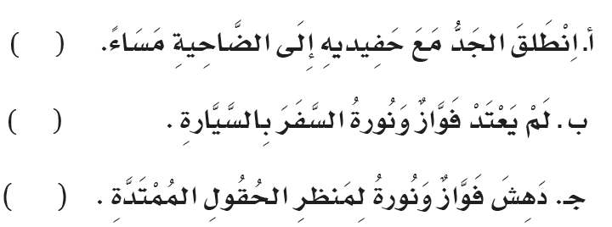
أَقْرَأ
أَقْرَأ ( من انْطلقَ.....إلَى المَدينةِ) قِرَاءةً َصامِتَةً مُدَّةَ خَمسِ دَقَائِقَ، ثُمَّ اُجِيبُ عَن الآتي :
3
نص الفهم القرائي
التَّصحُّر وأثرُه في البيئةِ
1. اَضعُ عَلَامةَ أَو أَمَامَ العِبَاراتِ الآتِيةِ:

Slide 8
أَقْرَأ
3
نص الفهم القرائي
التَّصحُّر وأثرُه في البيئةِ
2. لِمَ تَوقَّفَ الجَدُّ بِالسيَّارةِ عَلَى جَانِبِ الطَّرِيقِ؟
لأن الجد شعر بحاجة حفيده للرَّاحة

Slide 9
إنَّ :
إنَّ :
3
نص الفهم القرائي
التَّصحُّر وأثرُه في البيئةِ
إجَابَتِي عَنِ الفِقْراتِ السابقَةِ تَدُلُّ عَلَى مُستوى قِرَاءتِي وَمَدَى فَهْمِي لِلنَّص المَقْرُوءِ
النَّص : مَجْموعُ الفِقْراتِ التي تُكَوِّنُ مَوْسوعاً وَاحِداً
إنَّ :
الفِقْرةُ: مَجْموعةٌ منَ الجُملِ تشكِّلُ جُزْءاً مِنَ النّص، تَحْوِي فِكْرةً وَاحِدةً

Slide 10
أُنَمِّي لُغَتِي
1. اَتَنَبَّهُ لِلكَلِماتِ المُلَوَّنةِ ثُمَّ أَخْتارُ مِنَ المَعَانِي المُقَابِلَةِ لَهَا مَا يُرَادِفُهَا:
3
نص الفهم القرائي
التَّصحُّر وأثرُه في البيئةِ
استهلاكها
استِثمارُ الأَرَاضي الزِّرَاعيَّةِ دُونَ استِنْزافِها
حركة و إشارة
رَدَّ الجَدُّ بِإيِمَاءةٍ يملَؤهَا الرِّضا
علامات الوجه
حِينَهَا ظَهَرَتْ عَلَى مَلَامِحِ الطِّفْلَيْنِ
المواجهة و التحدي
كَيْفَ يُمْكِنُنَا التَّصدِّي لِهَذِهِ المُشكِلَةِ

Slide 11
2. آتِي بِمُفْردِ الجُمُوعِ الآتِيةِ :
الأرض
الأَرَاضي
3
نص الفهم القرائي
التَّصحُّر وأثرُه في البيئةِ
الحقل
الحُقُولُ
الشجرة
الأَشجارُ
الوادي
الأَوِديةُ
العطر
العُطُورُ
المزارع
المزارعين
النبات
النَّبَاتاتُ
البئر
الآبَارُ

Slide 12
3. آتِي مِنَ النَّص بِأَضدَادِ الكَلِمَاتِ الآتِيةِ:
3
نص الفهم القرائي
التَّصحُّر وأثرُه في البيئةِ
مُؤيِّد
مُعَارض
منافِع
مَضارّ
ارتفاع
انْخفَاض

Slide 13
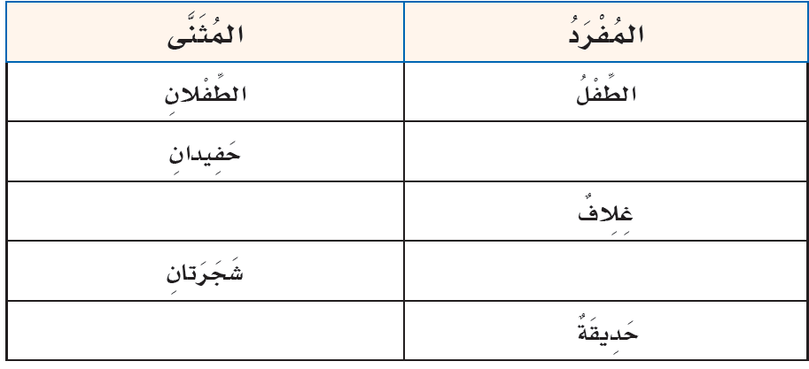
4. أُكْمِلُ الجَدْولَ الآتِي مُحَاكِيًا الحَقْلَ الَأوَّلَ:
3
نص الفهم القرائي
التَّصحُّر وأثرُه في البيئةِ
حفيد
غلافان
شجرة
حديقتان

Slide 14
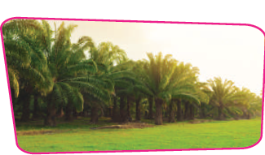
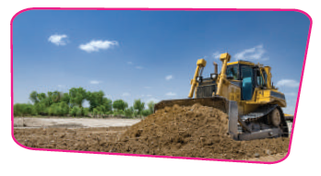
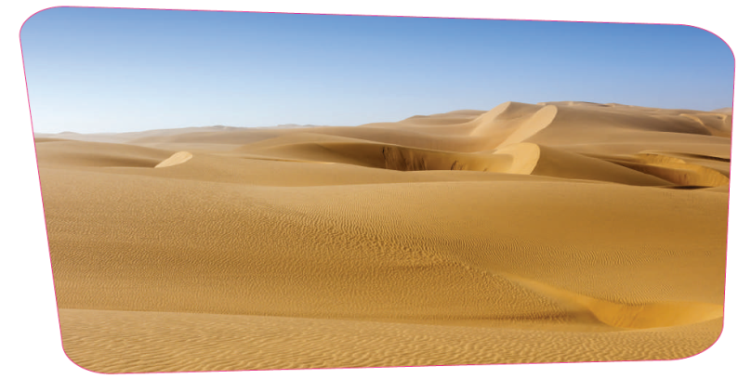
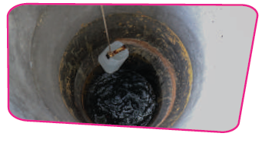
5. أَكْتُبُ المُصطَلحَ المُنَاسبَ تَحْتَ الصورةِ الدَّالَّةِ عليهِ فِيمَا يَأتِي :
3
نص الفهم القرائي
التَّصحُّر وأثرُه في البيئةِ
الأحزمة الخضراء
تجريف التربة
التصحُّر
الكثبان الرَّمليَّة
المياه الجوفيَّة

Slide 15
أَفْهَمُ وَأجِيبُ:
1. اُكْملُ الخَرِيطةَ المَعْرفيَّةَ الآتِيةَ بِكِتَابةِ أَهمِّ الأَفْكَارِ التِي دَارَ حَولهَا النَّص:
3
نص الفهم القرائي
التَّصحُّر وأثرُه في البيئةِ
أَهمِّيةُ النَّباتِ للإنْسانِ والحَيَوانِ
مَفْهومُ التَّصحُّرِ
التصحُّرُ
كيفيّة التَّصدِّي لظاهرة التَّصحُّر
العوامل التي أسهمت في ظاهرة التَّصحُّر
أثر التَّصحُّر على الحالة الاقتصادية

Slide 16
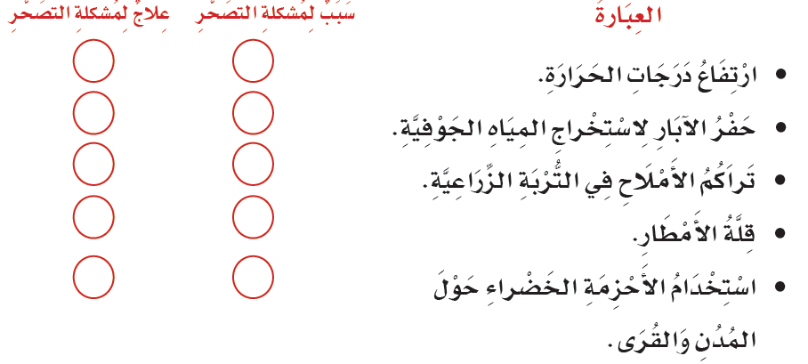
2.أُمَيّزُ بَينَ السَّببِ والعِلَاجِ لِمُشكلةِ التَّصحُّرِ فِي العِبَاراتِ الآتِيةِ بِوَضعِ عَلَامَةِ
3
نص الفهم القرائي
التَّصحُّر وأثرُه في البيئةِ

Slide 17
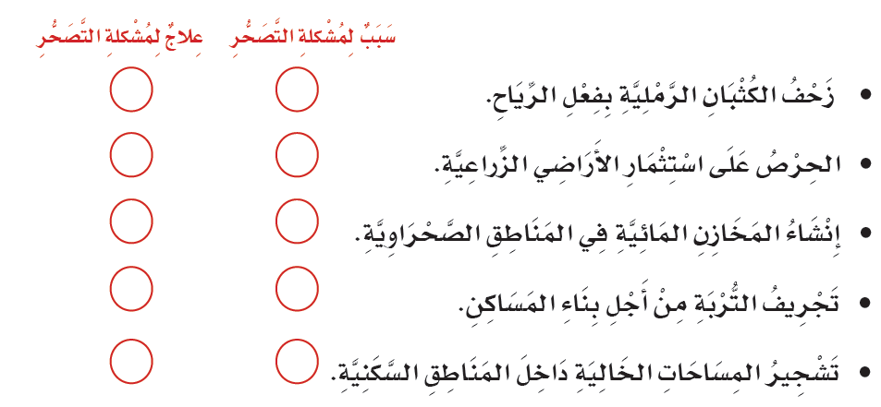
3
نص الفهم القرائي
التَّصحُّر وأثرُه في البيئةِ

Slide 18
هل تعلم !!!
3
نص الفهم القرائي
التَّصحُّر وأثرُه في البيئةِ

Slide 19
4- أصل اسم العنصر الغذائي بالصورة التي تُمثِّل أغنى الأطعمة به :
3
نص الفهم القرائي
التَّصحُّر وأثرُه في البيئةِ

Slide 20
أُحَلِّلُ شفهيًّا :
1. أُبْدِي رَأيِي فِي المَوْقِفَين الآتِيينِ :
3
نص الفهم القرائي
التَّصحُّر وأثرُه في البيئةِ
أ. تَبَسمِ الجَدِّ واِقْتِرابِهِ مِنْ حَفِيدَيهِ، وَضمِّهِمَا اِلَيهِ
*- تصرُّف سليم يزيد من الألفة و المحبَّة بين الجدّ و أحفاده
ب. تَناوُلِ الفَوَاكِهِ والعَصائرِ الطَّازَجةِ
*- تصرُّف سليم لأنَّ الأطعمة الصّحيَّة مفيدة لجسم الإنسان

Slide 21
2. مَاذَا أَستفيدُ
3
نص الفهم القرائي
التَّصحُّر وأثرُه في البيئةِ
قَالَ فَوَّازٌ: صحِيحٌ وَلَقَدْ قرأتْ أَيْضاً أنَّ النَّبَاتَاتِ مَصدَرٌ رَئِيِسٌ لِلْأَدْوِيَةِ وَالعُطُورِ وَالزُّيُوتِ لَوْ أَنَّ فَوَّازاً لَمْ يَكُنْ قَدْ قَرأَ عَنْ فَوَائدِ النَّبَاتاتِ، فَهَلْ سَيَكُونُ بِإمْكَانِه المُشاركَةُ فِي الحَدِيثِ؟
لا , لم يكن يمكنه المشاركة
أستفيد بأنَّ القراءة تزيد من المعرفة

Slide 22
3. اَستَمِعُ وأَتَدَبَّرُ:
3
نص الفهم القرائي
التَّصحُّر وأثرُه في البيئةِ
أَبّاً: عُشباً
غُلْباً: مُتَكَاثِفَةَ الأَشجَارِ
قَضبَاً: عَلَفَاً رَطبًا

Slide 23
تفكير ناقد
1
نص الفهم القرائي
التَّصحُّر وأثرُه في البيئةِ
لو أرَدْتُ الاستِشهادَ بِهذِه الآياتِ القُرآنِيّةِ فِي نَص التَّصحُّرِ , فَأَيْنَ المَوْضعُ المُنَاسبُ لَها؟
1
أرسلت نورة بصرها في أنحاء الطريق قائلةً : ما أجمل منظر الحقول !
2
فالتفت إليها فواز مؤيِّداً و قال : حقَّاً الخضرة مُبهجةٌ للنَّفس و مُريحةٌ للعين

Slide 24
أُحَاكِي الأسلوبَ اللُّغَويَّ :
3
نص الفهم القرائي
التَّصحُّر وأثرُه في البيئةِ
أتأمَّل الجمل الواردة في الجدول الآتي ثمَّ آتي بجملٍ على غرارها
ما وجدنا ما نأكله
عظمة خلق الله للنبات
ما أجمل منظر هذه الحقول !
تراكم الأملاح في التربة الزراعيَّة

Slide 25
انتهى الدرس

